Slide 1

苏教版 数学 三年级 下册
1
两位数乘两位数
两位数乘两位数笔算
第1课时
情境导入
探究新知
课堂练习
课堂小结
课后作业
WWW.PPT818.COM

Slide 2

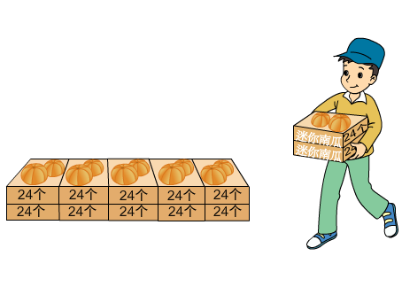



情境导入
叔叔在搬迷你南瓜，一共搬了12箱，每箱24个。
观察右图，你能得到什么信息？
返回

Slide 3


探究新知
幼儿园购进12箱迷你南瓜，每箱24个。
一共有多少个？
例 3
箱数×每箱个数=总数
12×24=
你想怎样算，和同学交流。
返回

Slide 4
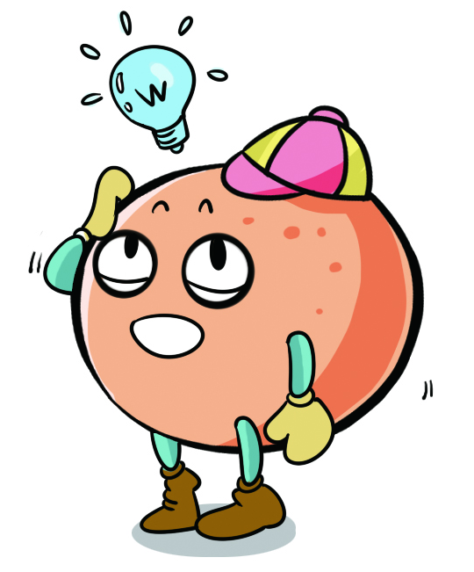

6个2箱是12箱，
先算2箱有多少个，
再算6个2箱有多少个。
24×2=48（个）
48×6=288（个）
先算10箱和2箱各有多少个，再相加。
10×24=240（个）
2×24=48（个）
240+48=288（个）
返回

Slide 5
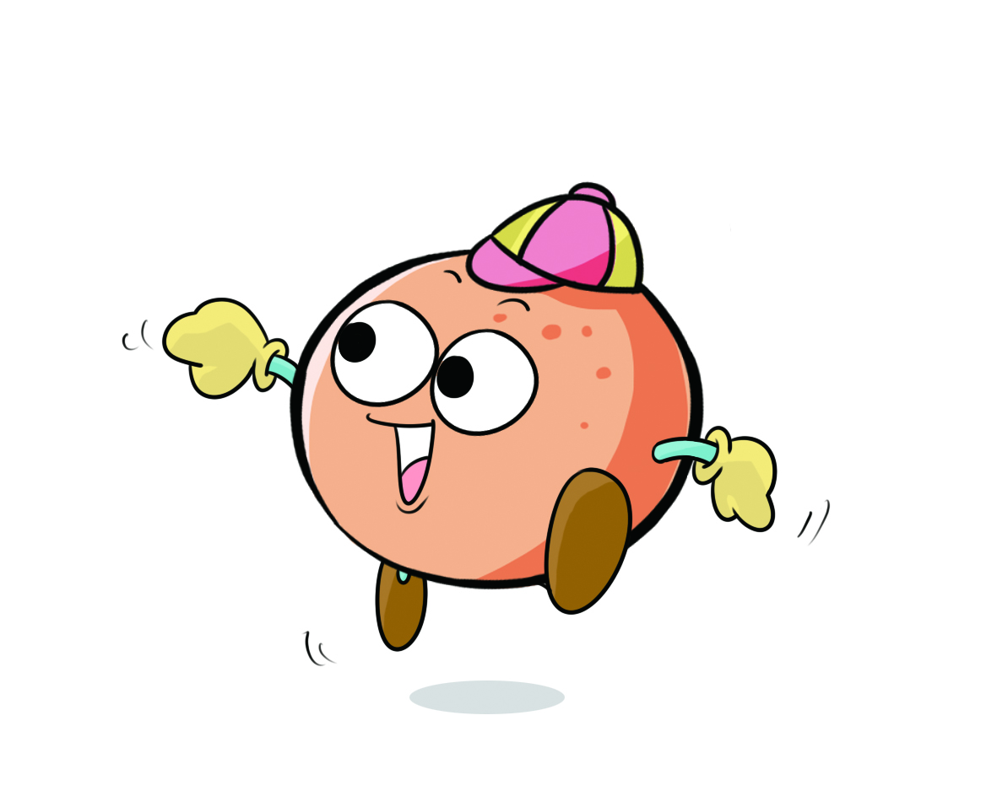
12×24=
还可以用竖式计算。
2 4
×1 2
2 4
×1 2
2 4
×1 2
…2箱的个数
4 8
4 8
4 8
…10箱的个数
2 4
2 4
2 8 8
…12箱的个数
返回

Slide 6
12×24=
288(个)
2 4
×1 2
4 8
一般这样写。
2 4
2 8 8
答：一共有288个。
返回

Slide 7
调换24和12的位置相乘，结果会怎样？
乘法可以怎样验算？
1 2
× 2 4
4 8
2 4
可以调换乘数的
位置再乘一遍。
2 8 8
返回

Slide 8
24
24 × 12 ＝ 288（个）
12
288
箱数
每箱个数
总数
1.两位数乘两位数，计算时用前一个两位数分
别乘后一个两位数个位和十位上的数，和哪
一位上的数相乘，乘得结果的末尾就和那一
位对齐，再把两次乘得的结果相加。
2.数量关系：箱数×每箱个数＝总数
返回

Slide 9

同步练习
课堂练习
算一算。
7×8＋3=
59
6×6＋4=
40
5×9＋7=
52
返回

Slide 10
填一填。
2 2
×2 3
3 2
×3 1
4 3
×2 1
你能说说每一步算出的是什么吗？
6 6
3 2
4 3
4 4
9 6
8 6
5 0 6
9 9 2
9 0 3
返回

Slide 11
学校买21个热水瓶，每个23元。根据下面的竖式，在（ ）填合适的数。
2 3
×2 1
2 3
…买（ ）个热水瓶应付（ ）元。
1
23
4 6
…买（ ）个热水瓶应付（ ）元。
20
460
…买（ ）个热水瓶应付（ ）元。
4 8 3
21
483
返回

Slide 12
用竖式计算并验算。
44×22=
968
11×36=
396
4 4
×2 2
2 2
×4 4
1 1
×3 6
3 6
×1 1
验
算
：
验
算
：
8 8
8 8
6 6
3 6
8 8
8 8
3 3
3 6
9 6 8
9 6 8
3 9 6
3 9 6
返回

Slide 13
用竖式计算并验算。
12×23=
276
33×12=
396
1 2
×2 3
2 3
×1 2
3 3
×1 2
1 2
×3 3
验
算
：
验
算
：
3 6
4 6
6 6
3 6
2 4
2 3
3 3
3 6
2 7 6
2 7 6
3 9 6
3 9 6
返回

Slide 14
同步练习
下边的计算对吗？把不对的改正。
1 4
×2 1
1 4
×2 1
3 1
×2 3
1 4
×2 1
3 1
×2 3
3 1
×2 3
1 4
1 4
6 3
1 4
9 3
6 3
6 2
2 8
6 2
2 8
6 2
2 8
2 9 4
2 9 4
6 8 3
4 2
7 1 3
6 8 3
返回

Slide 15

同步练习
李大爷在蔬菜大棚里种了13垄卷心菜，每垄32棵。一共种了多少棵卷心菜？
垄数×每垄棵数=总数
32×13=416（棵）
答：一共种了416棵卷心菜。
返回

Slide 16

课堂小结
这节课你们都学会了哪些知识？
两位数乘两位数，计算时用前一个两位数分别乘后一个两位数个位和十位上的数，和哪一位上的数相乘，乘得结果的末尾就和那一位对齐，再把两次乘得的结果相加。
返回

Slide 17


课后作业
补充习题：
第3、4页
返回

